Slide 1
资金脉搏——
大盘震荡 个股行情
（紧跟资金脉搏，捕捉短线机会）
2024 .11.22
主讲老师
梁洁云
执业编号
A1120619060027
Notes:
静待拐点

Slide 2
大盘环境

Slide 3
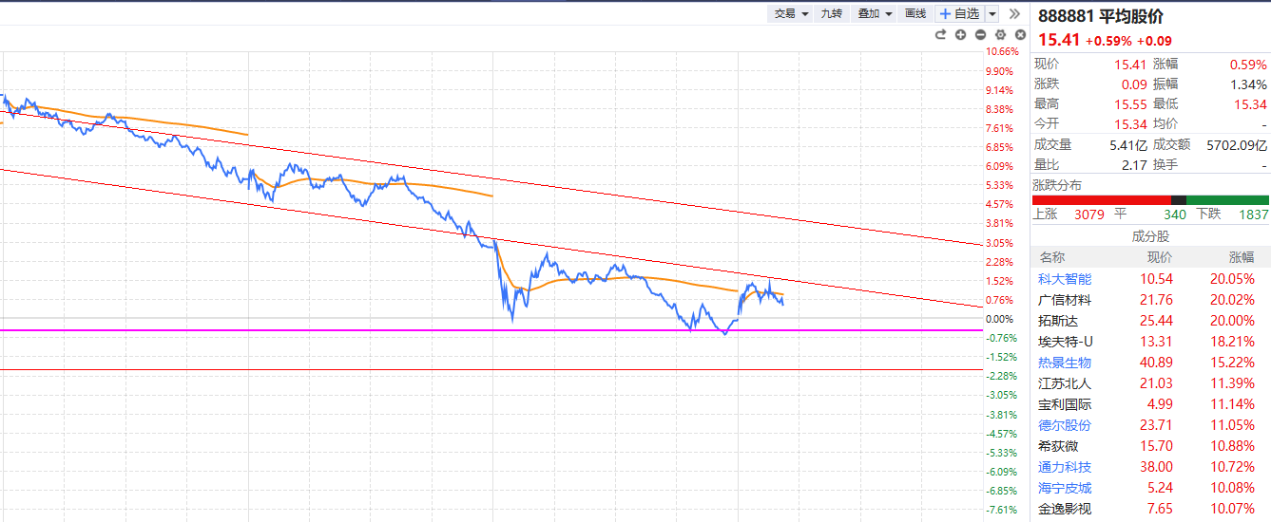
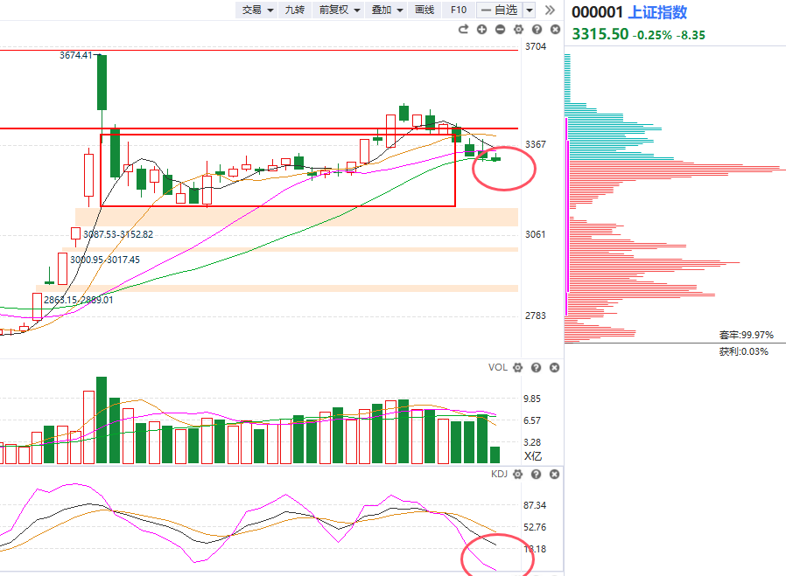
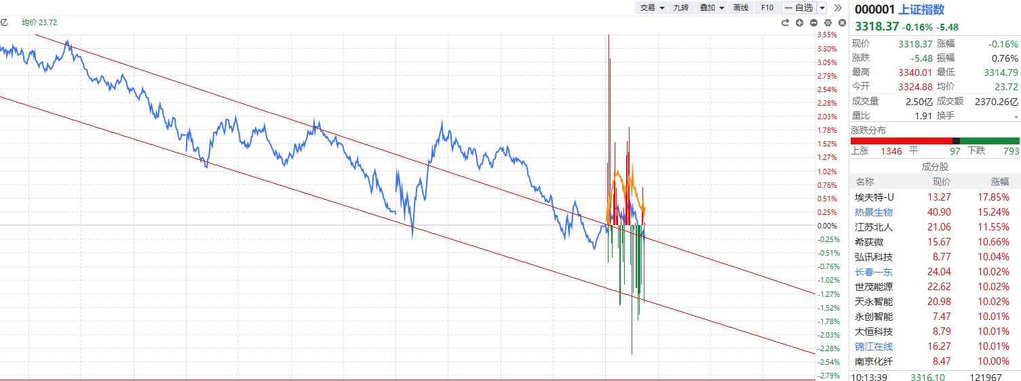
大盘状态

Slide 4
本周策略
大盘：市场超跌后企稳反弹，普涨反弹到分化轮动，题材游资方向情绪性修复，破净低估短期炒作，市值管理国央企观察风格轮动，核心成分指数机构风格观察反应。观察人工智能、AI应用端、机器人、智能制造、国企改革+低估破净等舆情度较高的方向。
1、中线-趋势行情
①新入主力的控盘回档（控盘回档）
②机构增仓的成长绩优股（机构重仓、三季报绩优）
选股要点：
基本面（行业景气+赛道冠军+业绩向好）
技术面（震仓倍量突破）
资金面（中线控盘、机构重仓）
2、短线-风口博弈
风口题材首次回档
选股要点：爆量回档+控盘双突破+风口题材
跟随风口轮动→今日话题

Slide 5
今日话题
一、资金脉搏
1、资金进攻题材
①游戏传媒、国产软件、涨价化工、收集产业链
②高标人气票分化
2、资金分享方向
①保险、证券、
②医药等大消费
二、选股策略
①强者恒强：率先震仓倍量突破
②震荡轮动反弹
三、软件演示
①分时异动跟庄擒牛 ②三板斧+新入主力控盘回档 ③风口爆量回档

Slide 6
操作演示

Slide 7
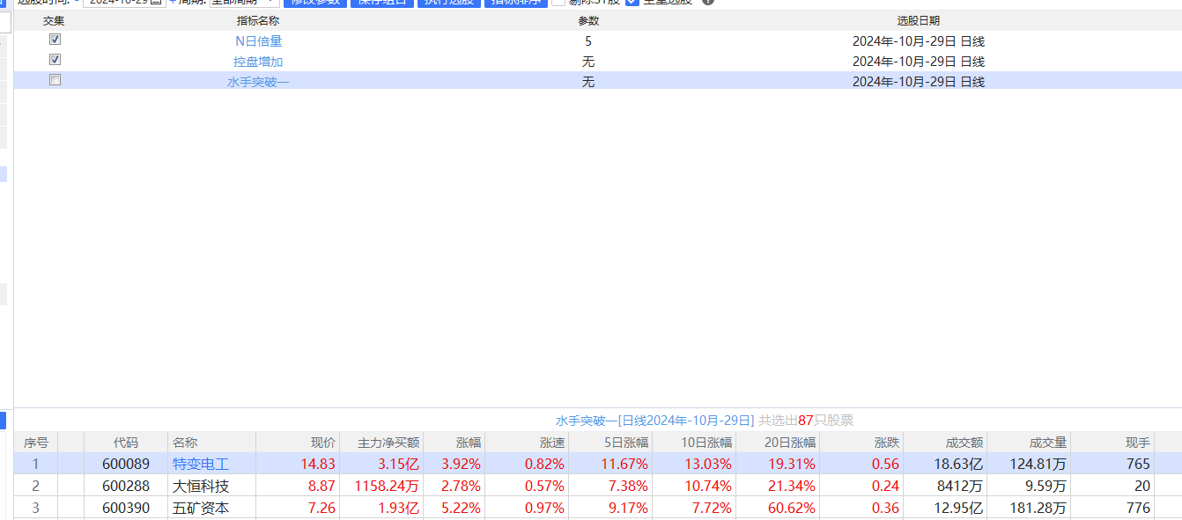
盘中风口倍量选股

Slide 8
盘中风口分时异动选股

Slide 9
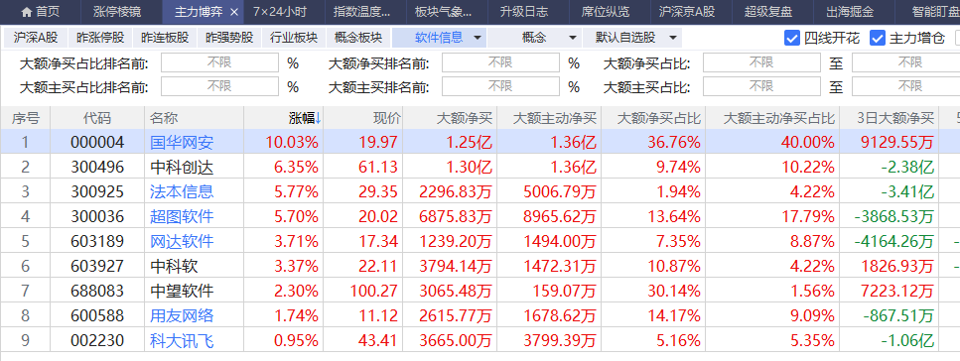
分时异动跟庄擒牛
方法：
①大额连买≥3
②上升通道横盘蓄势或回档
③优选近日风口
（用智能盯盘）
方法：
①盘中分时异动
②日k最佳出手点
（水手变色+辅助线首根反弹阳线+金叉初期+优选当日风口）

Slide 10
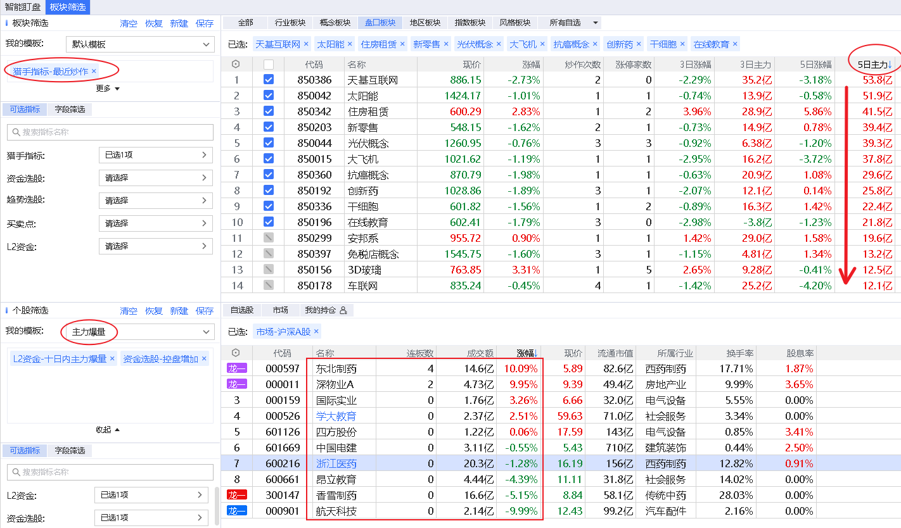
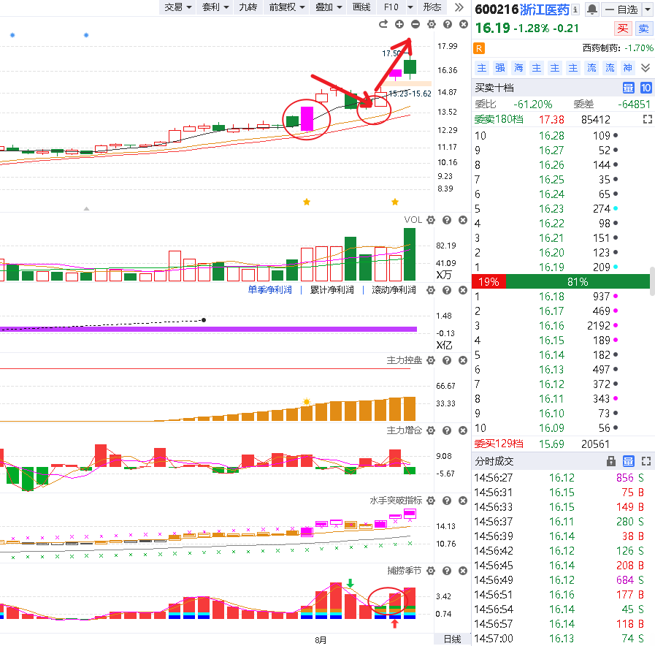
日k爆量回档选股
爆量本质上市主力试盘动作，缩量回档到支撑区一般就会有低吸机会，后期大概率有一波反弹
爆量回档1：爆量当天涨停板，等缩量回档辅助线（或回档涨停板上沿支撑）+捕捞季节金叉的低吸机会
爆量回档2：爆量当天冲高回来大阳线，等回档5日线的低吸机会（次日高抛止盈，跌破5日线2-3个点坚决止损）

Slide 11
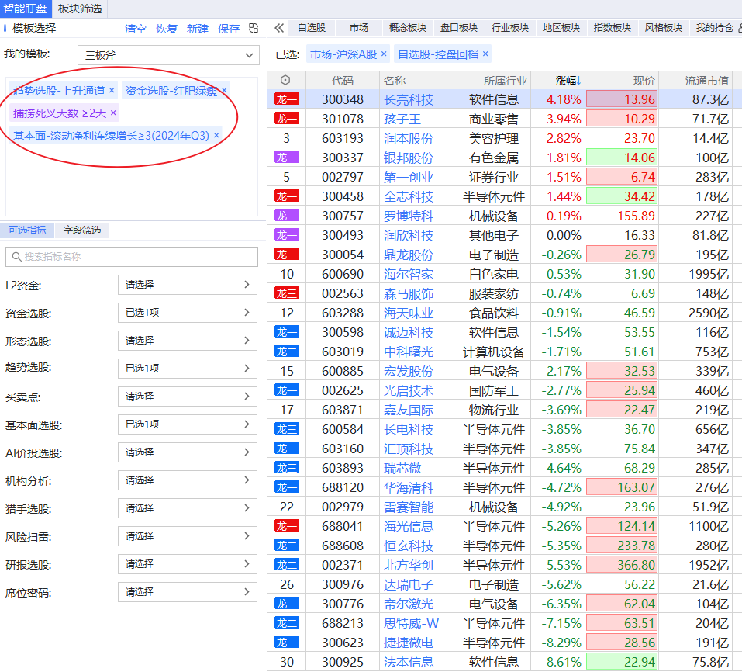
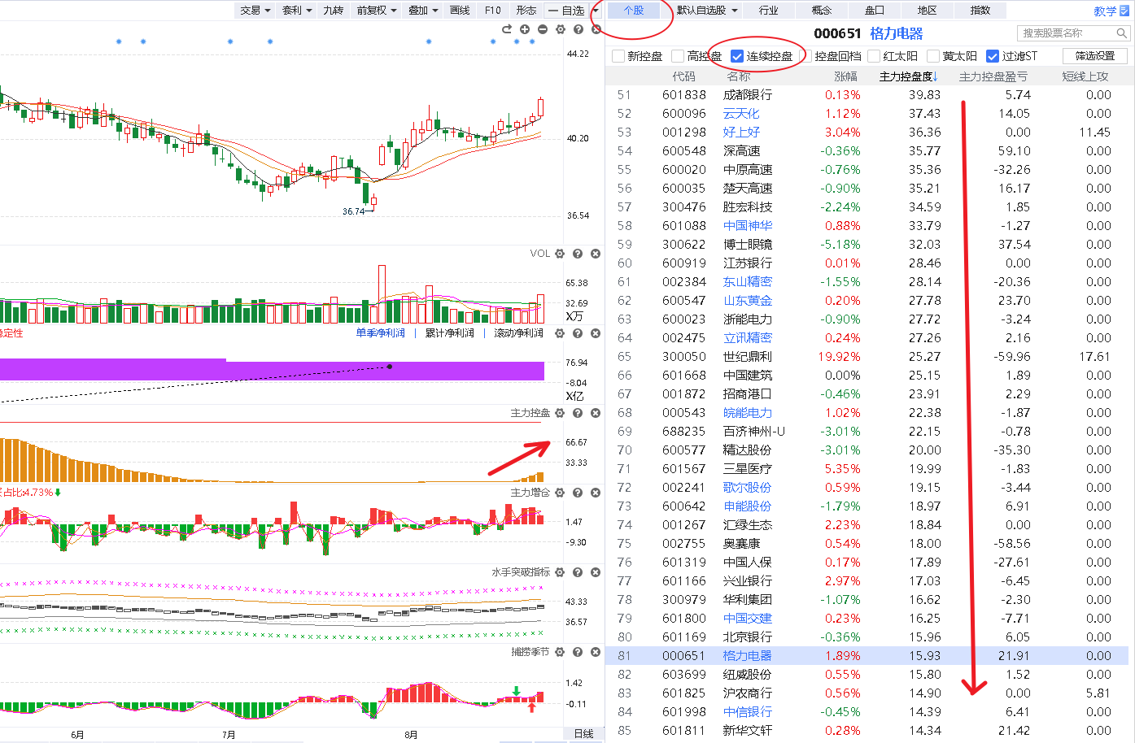
中线控盘回档
Notes:
如何找到已经披露了中报同比大增50%以上的公司？

Slide 12
日k涨停复制选股
《涨停复制》是上升回档的升级版，主要针对近期有过涨停板的个股去捕捉再次涨停拉升的短线爆发机会。
操作要点
1、涨停突破：寻找在技术形态上有突破性的涨停板
2、回档确认：对涨停之后的回档过程做量价确认
3、复制涨停：关注回档调整后的再次启动最佳买点
回档调整
复制涨停
涨停突破
第一步：一键选出符合三板斧且近期有涨停基因个股
第二步：选出涨停板具备突破性质的个股
第三步：优选涨跌幅±4，正在回档末段或金叉初期个股
（回档的2个买点：60分钟首个金叉、日k的首个金叉）

Slide 13
操作策略

Slide 14
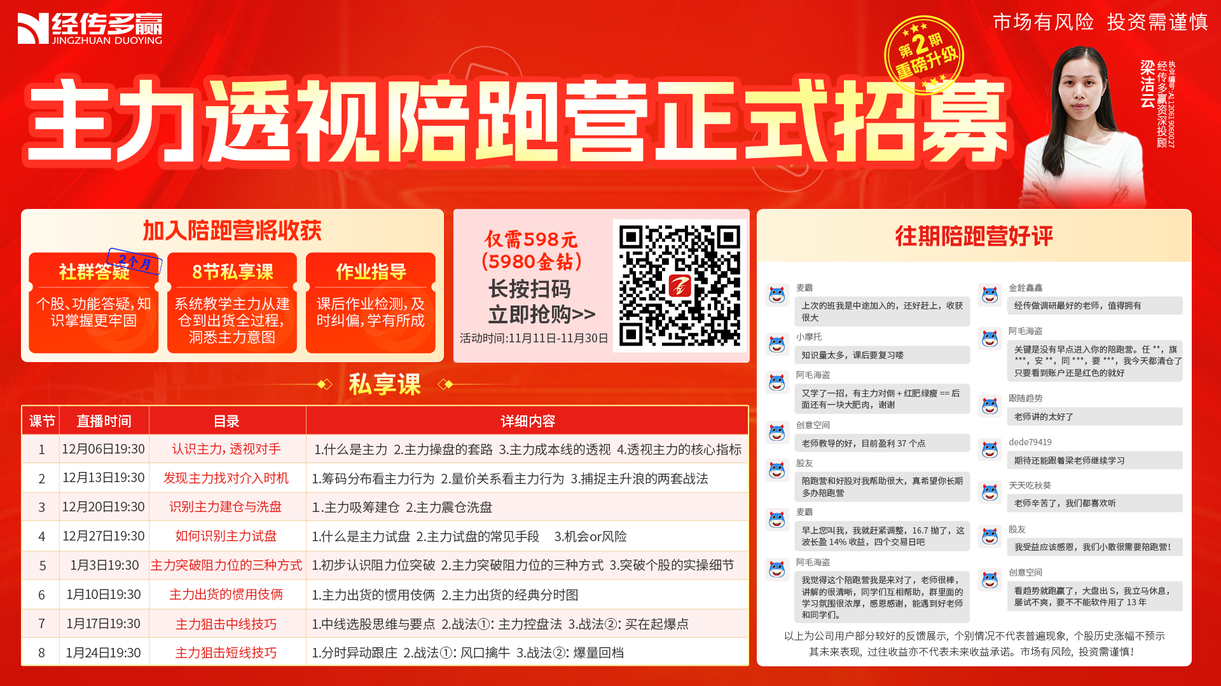
《主力透视陪跑营》开班了

Slide 15
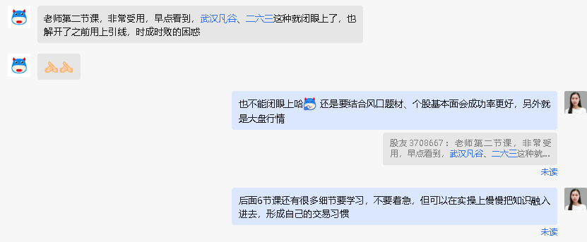
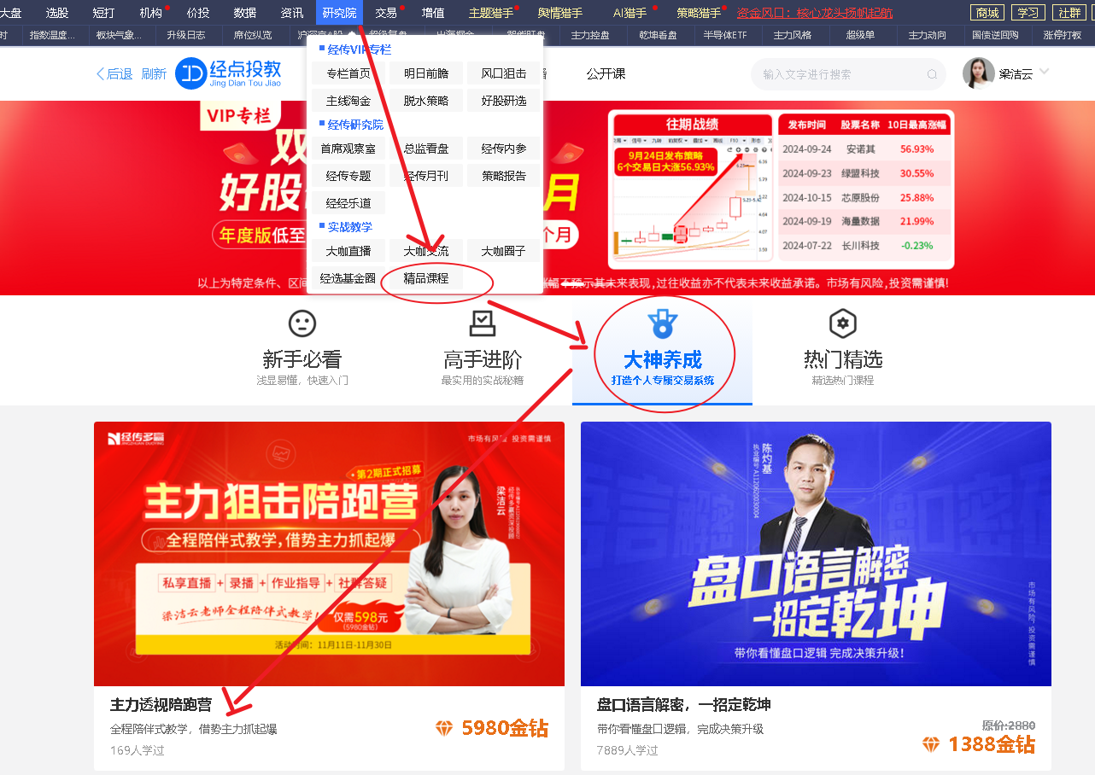
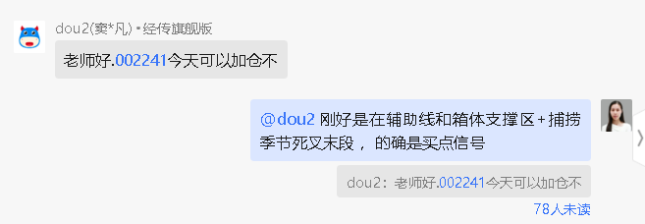
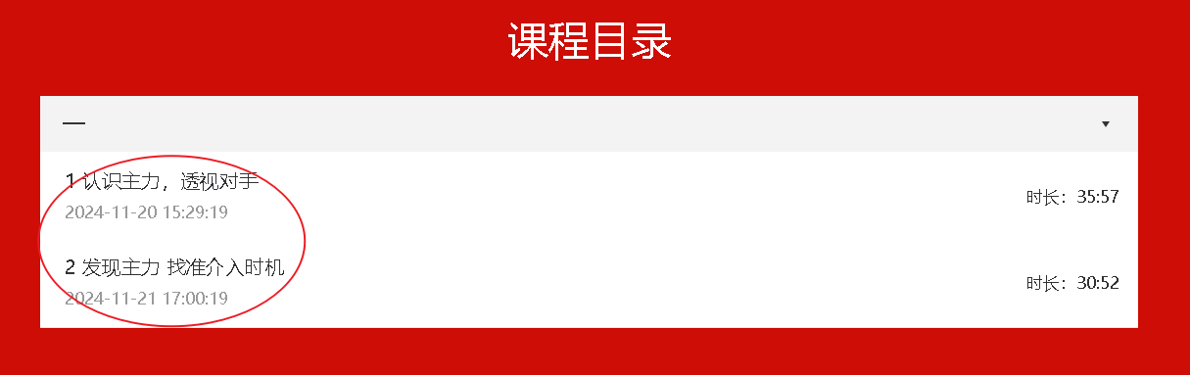
《主力透视陪跑营》开班了

Slide 16
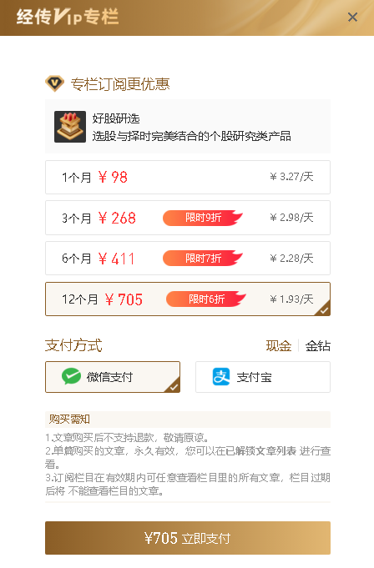
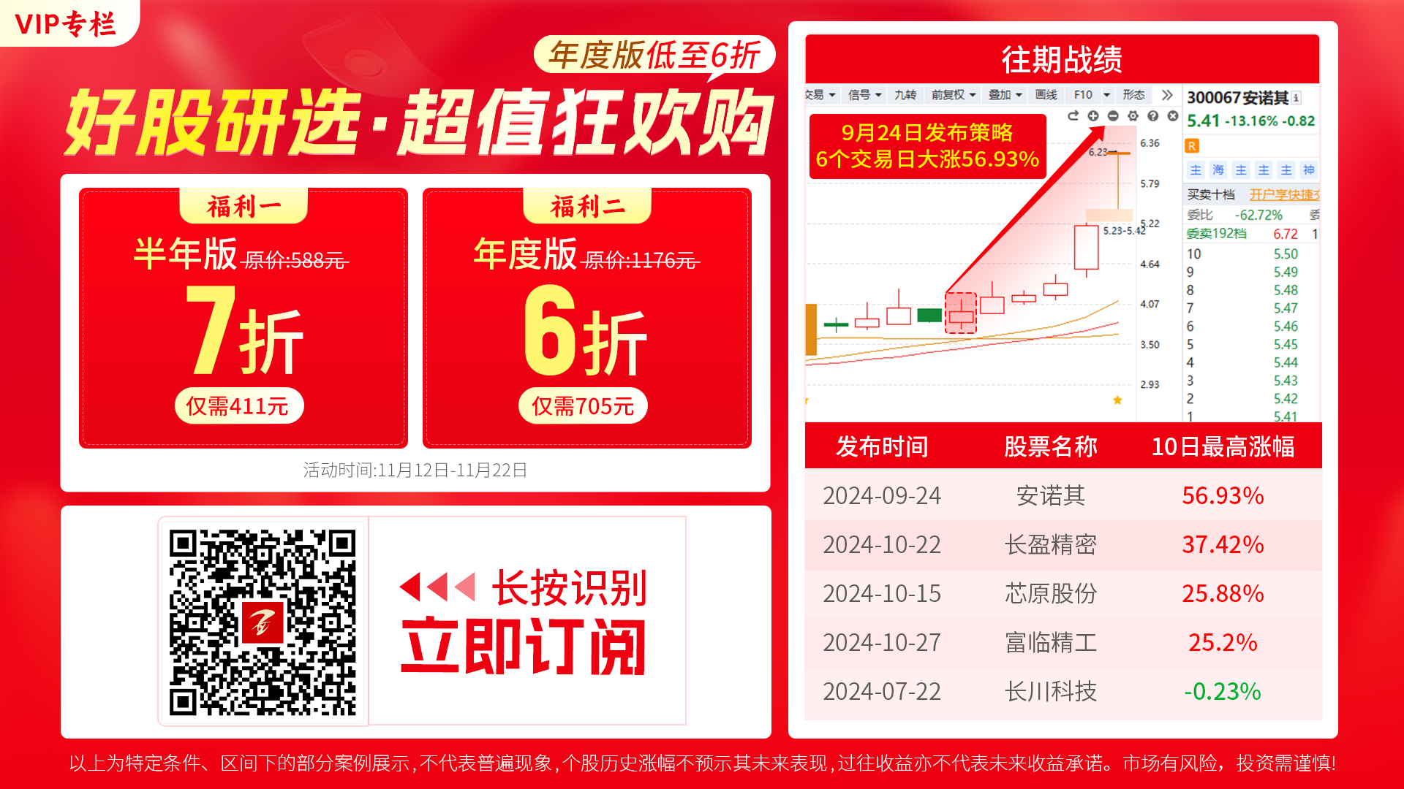
《好股研选》栏目介绍
98元/月，8篇，12元/篇

Slide 17
《好股研选》手机版查看

